Slide 1

REDES ADMINISTRATIVAS
Unidad 1: RED WAN
Clase 1
Ing. Jorge Colombo 2018

Slide 2
Temario de esta clase
Unidad 1 Clase 1
  Panorama de las redes de área amplia
    Introducción a las redes WAN
    Descripción general de la tecnología WAN
    Conceptos de la capa física de la WAN
    Dispositivos WAN
    Diseño de Red Jerárquico
    Formatos de Encapsulamiento WAN
      HDLC
      PPP
    Protocolos por capa del modelo OSI
    Opciones de Conexión de Enlace WAN

Slide 3
Introducción a las redes WAN

Slide 4
Introducción a las redes WAN
Una red de área amplia (WAN) es una red de comunicación de datos que cubre una extensa área geográfica como por ejemplo una región, una provincia o un país.
A menudo, las WAN utilizan instalaciones de transmisión provistas por los proveedores de servicios de telecomunicaciones comunes, por ejemplo: las compañías telefónicas

Slide 5
¿Qué es una WAN?
Una WAN es una red de comunicación de datos que opera más allá del alcance geográfico de una LAN.
Las WAN se diferencian de las LAN en varios aspectos. Mientras que una LAN conecta computadoras, dispositivos periféricos y otros dispositivos de un solo edificio u de otra área geográfica pequeña.
Una WAN permite la transmisión de datos a través de distancias geográficas mayores.
Además, la empresa debe suscribirse a un proveedor de servicios WAN para poder utilizar los servicios de red de portadora de WAN.
Las LAN normalmente son propiedad de la empresa o de la organización que las utiliza.

Slide 6
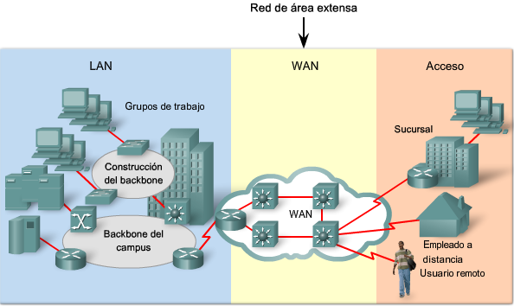
Introducción a las redes WAN
Las WAN utilizan instalaciones suministradas por un proveedor de servicios, o portadora, como una empresa proveedora de servicios de telefonía o una empresa proveedora de servicios de cable, para conectar los sitios de una organización entre sí con sitios de otras organizaciones, con servicios externos y con usuarios remotos.
En general, las WAN transportan varios tipos de tráfico, tales como voz, datos y video.

Slide 7
Características de una WAN
Las características principales de las WAN son las siguientes:
  Conectan dispositivos que están separados por áreas geográficas extensas.
  Utilizan los servicios de proveedores de telecomunicaciones.
  Usan conexiones seriales de diversos tipos para acceder al ancho de banda a través de áreas geográficas extensas.

Slide 8
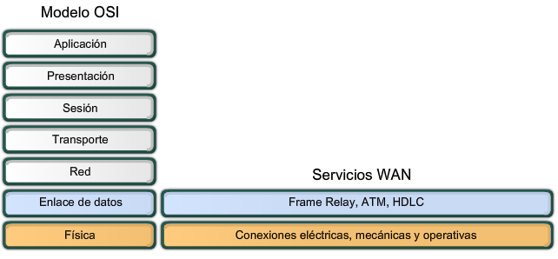
Redes WAN y modelo OSI
Las operaciones de una WAN se centran principalmente en las Capas 1 y 2.
Los estándares de acceso WAN normalmente describen tanto los métodos de entrega de la capa física como los requisitos de la capa de enlace de datos, incluyendo la dirección física, el control del flujo y la encapsulación.
La definición y la administración de los estándares de acceso WAN están a cargo de varias autoridades reconocidas, entre otras TIA y la EIA.
Varias autoridades reconocidas definen y administran los estándares de acceso WAN, incluidas las siguientes:
Asociación de la Industria de Telecomunicaciones y Alianza de Industrias Electrónicas (TIA/EIA)
Organización Internacional para la Estandarización (ISO)
Instituto de Ingenieros en Electricidad y Electrónica (IEEE)

Slide 9
Redes WAN y modelo OSI
Los protocolos de capa 1 describen la manera de proporcionar conexiones eléctricas, mecánicas, operativas y funcionales a los servicios de un proveedor de servicios de comunicación.
Los protocolos de capa 2 definen la forma en que se encapsulan los datos para la transmisión a una ubicación remota, así como los mecanismos para transferir las tramas resultantes. Se usa una variedad de tecnologías diferentes, como el protocolo punto a punto (PPP), Frame Relay y ATM. Algunos de estos protocolos usan el mismo entramado básico o un subconjunto del mecanismo de control de enlace de datos de alto nivel (HDLC).
La mayoría de los enlaces WAN son punto a punto. Por este motivo, no se suele utilizar el campo de dirección de la trama de capa 2

Slide 10
Descripción general de la tecnología WAN

Slide 11
Descripción general de la tecnología WAN
Los protocolos de capa física (capa 1 del modelo OSI) describen cómo proporcionar las conexiones eléctricas, mecánicas, operativas y funcionales a los servicios brindados por un proveedor de servicios de comunicaciones.
Los protocolos de la capa de enlace de datos (Capa 2 del modelo OSI) definen cómo se encapsulan los datos para su transmisión a lugares remotos y los mecanismos de transferencia de las tramas resultantes.

Slide 12
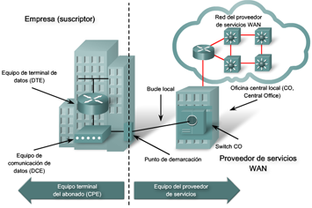
Terminología de la capa física de la WAN
Una de las diferencias primordiales entre una WAN y una LAN es que una empresa u organización debe suscribirse a un proveedor de servicio WAN externo para utilizar los servicios de red de una portadora WAN.
Una WAN utiliza enlaces de datos suministrados por los servicios de una operadora para acceder a Internet y conectar los sitios de una organización entre sí, con sitios de otras organizaciones, con servicios externos y con usuarios remotos.
La capa física de acceso a la
WAN describe la conexión física
entre la red de la empresa y
la red del proveedor de servicios.
La imagen muestra la terminología
usada para describir las
conexiones físicas de la WAN.

Slide 13
Conceptos de la capa física de la WAN
Equipo local del cliente (CPE, Customer Premises Equipment):
  Dispositivos y cableado interno localizados en las instalaciones del suscriptor y conectados con un canal de telecomunicaciones de una portadora.
  El suscriptor es dueño de un CPE o le alquila un CPE al proveedor de servicios.
  En este contexto, un suscriptor es una empresa que contrata los servicios WAN de un proveedor de servicios u operadora.
Equipo de comunicación de datos (DCE, Data Communications Equipment):
  Está compuesto por dispositivos que ponen datos en el bucle local.
  La tarea principal del DCE es suministrar una interfaz para conectar suscriptores a un enlace de comunicación en la nube WAN.

Slide 14
Conceptos de la capa física de la WAN
Equipo terminal de datos (DTE, Data Terminal Equipment):
  Dispositivos del cliente que pasan los datos de la red o la computadora host de un cliente para transmisión a través de la WAN.
  El DTE se conecta al bucle local a través del DCE.
Punto de demarcación:
  Físicamente, el punto de demarcación es la caja de empalme del cableado que se encuentra en las instalaciones del cliente y que conecta los cables del CPE con el bucle local.
  Normalmente se coloca en un lugar de fácil acceso para los técnicos.
  El punto de demarcación es el lugar donde la responsabilidad de la conexión pasa del usuario al proveedor de servicios.
  Esto es muy importante porque cuando surgen problemas, es necesario determinar si la resolución o la reparación son responsabilidad del usuario o del proveedor de servicios.

Slide 15
Conceptos de la capa física de la WAN
Bucle local:
  Cable telefónico de cobre o fibra que conecta el CPE del sitio del suscriptor a la CO del proveedor de servicios.
  El bucle local a veces se denomina "última milla".
Oficina central (CO, Central Office):
  Instalaciones o edificio del proveedor de servicios local es donde los cables telefónicos se enlazan con las líneas de comunicación de fibra óptica de largo alcance y completamente digitales a través de un sistema de switches y otros equipos.

Slide 16
Dispositivos WAN

Slide 17
Dispositivos WAN
Las WAN utilizan numerosos tipos de dispositivos que son específicos para los entornos WAN, entre ellos:
  Routers
  Switches WAN
  CPE
    Modems
    CSU / DSU
    Terminal Adapter / Network Terminal 1
  Comunication Server

Slide 18
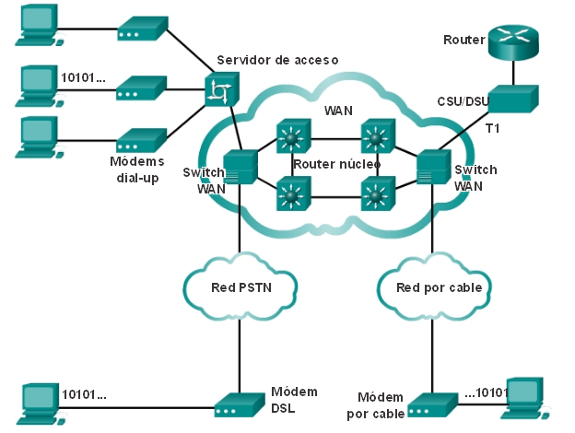
Dispositivos WAN

Slide 19
Módem
Modula una señal portadora analógica para codificar información digital y demodula la señal portadora para decodificar la información transmitida.
Un módem de banda de voz convierte las señales digitales producidas por una computadora en frecuencias de voz que se pueden transmitir a través de las líneas analógicas de la red de telefonía pública.
En el otro extremo de la conexión, otro módem vuelve a convertir los sonidos en una señal digital para que ingrese a una computadora o a una conexión de red.
Los módems más rápidos, por ejemplo los módems por cable y los módems DSL, transmiten mediante el uso de frecuencias de banda ancha mayores

Slide 20
CSU/DSU
Las líneas digitales, como E1 o E3, necesitan una unidad de servicio de canal (CSU, channel service unit) y una unidad de servicio de datos (DSU, data service unit).
Con frecuencia, las dos se encuentran combinadas en una sola pieza del equipo, llamada CSU/DSU.
La CSU proporciona la terminación para la señal digital y garantiza la integridad de la conexión mediante la corrección de errores y la supervisión de la línea.
La DSU convierte las tramas de la línea Portadora E en tramas que la LAN puede interpretar y viceversa. a través de un sistema de switches y otros equipos.

Slide 21
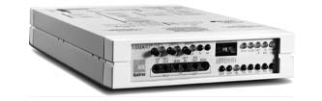
CSU/DSU
CSU – Channel Service Unit
Dispositivo de interfaz digital que conecta el equipamiento del usuario final al bucle telefónico local
DSU – Data Service Unit
Dispositivo utilizado en la transmisión digital que adapta la interfaz física en un dispositivo DTE a una facilidad de transmisión E1 o T1. Es también responsable de la temporización de la señal

Slide 22
Switch WAN
Dispositivo de internetworking de varios puertos que se utiliza en redes portadoras.
Estos dispositivos normalmente conmutan el tráfico, como Frame Relay, ATM o X.25, y operan en la capa de enlace de datos del modelo de referencia OSI.
Dentro de la nube también es posible utilizar switches de red pública de telefonía conmutada (PSTN) para conexiones de conmutación de circuitos, por ejemplo red (ISDN) o conexión telefónica analógica

Slide 23
Router
Proporciona puertos de interfaz de internetworking y acceso WAN que se utilizan para conectarse con la red del proveedor de servicios.
Estas interfaces pueden ser conexiones seriales u otras interfaces WAN.
En algunos tipos de interfaces WAN se necesita un dispositivo externo, como una CSU/DSU o un módem (analógico, por cable o DSL) para conectar el router al punto de presencia (POP) local del proveedor.

Slide 24
Router núcleo
Router que reside en el centro o backbone de la WAN y no en la periferia.
Para cumplir con esta función, el router debe soportar varias interfaces de telecomunicaciones de la mayor velocidad que se utilice en el núcleo de la WAN y debe poder reenviar los paquetes IP a la velocidad máxima por todas esas interfaces.
El router también debe admitir los protocolos de enrutamiento que se utilizan en el núcleo.

Slide 25
Conceptos de conmutación de WAN

Slide 26
Conmutación WAN
Las tecnologías WAN se conmutan por circuitos o por paquetes.
El tipo de dispositivo usado depende de la tecnología WAN implementada

Slide 27
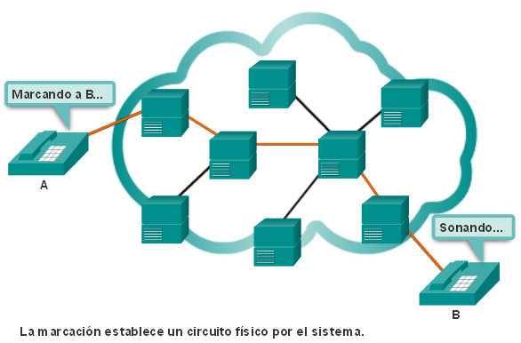
Conmutación de circuitos
Las redes de conmutación de circuitos son las que establecen un circuito (o canal) dedicado entre los nodos y las terminales antes de que los usuarios puedan comunicarse.
Cuando un suscriptor realiza una llamada telefónica, el número marcado se utiliza para realizar conmutaciones en los puntos de intercambio a lo largo de la ruta de la llamada, de modo que haya un circuito continuo entre quien hace la llamada y quien la recibe.
Debido a la operación de conmutación usada para establecer el circuito, el sistema telefónico se conoce como red conmutada por circuito.

Slide 28
Conmutación de paquetes
A diferencia de la conmutación de circuitos, la conmutación de paquetes divide los datos del tráfico en paquetes que se envían a través de una red compartida.
Las redes de conmutación de paquetes no requieren que se establezca un circuito y permiten que muchos pares de nodos se comuniquen a través del mismo canal.
Los switches de una red conmutada por paquetes determinan el siguiente enlace por donde se debe enviar el paquete en función de la información de direccionamiento de cada paquete.
Hay dos maneras de determinar este enlace: sin conexión u
orientada a conexión.
  Sistemas sin conexión: se debe transportar toda la información de direccionamiento en cada paquete. Cada switch debe evaluar la dirección para determinar adónde enviar el paquete. Un ejemplo de sistema sin conexión es Internet.
  Sistemas orientados a la conexión: la red predetermina la ruta para un paquete, y cada paquete solo tiene que transportar un identificador. El switch determina la ruta siguiente al buscar el identificador en las tablas almacenadas en la memoria. El conjunto de entradas en las tablas identifica una ruta o un circuito particular a través del sistema. Si el circuito se establece en forma temporal mientras un paquete viaja a través de él y luego se divide nuevamente, se lo denomina “circuito virtual” (VC).

Slide 29
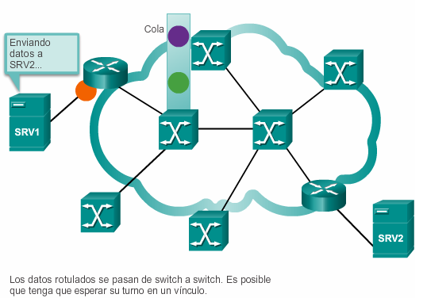
Conmutación de paquetes
Debido a que varios usuarios comparten los enlaces internos entre los switches, el costo de la conmutación de paquetes es inferior al de la conmutación de circuitos.
Sin embargo, los retrasos (latencia) y la variabilidad de retraso (vibración) son mayores en las redes de conmutación de paquetes que en las redes de conmutación de circuitos
A pesar de la latencia y la vibración inherentes en las redes compartidas, la tecnología moderna permite el transporte satisfactorio de las comunicaciones de voz y video en estas redes.

Slide 30
Circuitos virtuales
Las redes conmutadas por paquetes pueden establecer rutas a través de los switches para realizar conexiones particulares de extremo a extremo.
Estas rutas se denominan circuitos virtuales.
Un VC es un circuito lógico creado dentro de una red compartida entre dos dispositivos de red.
Existen dos tipos de VC.
  Circuito virtual permanente (PVC, Permanent Virtual Circuit):
  Circuito virtual conmutado (SVC, Switched Virtual Circuit):

Slide 31
Circuito virtual permanente
Un circuito virtual establecido de forma permanente que consta de un modo (transferencia de datos).
Los PVC se utilizan cuando la transferencia de datos entre dispositivos es constante.
Los PVC reducen el uso del ancho de banda relacionado con el establecimiento y la terminación de los VC, pero aumentan los costos debido a la disponibilidad constante del circuito virtual.
Los PVC, son configurados por el proveedor de servicios cuando el cliente solicita el servicio.

Slide 32
Circuito virtual conmutado
Son circuitos virtuales que se establecen dinámicamente a pedido y que se terminan cuando se completa la transmisión.
La comunicación a través de un SVC consta de tres fases:
  Establecimiento del circuito, involucra la creación del VC entre los dispositivos origen y destino.
  Transferencia de datos, implica la transmisión de datos entre los dispositivos a través del VC.
  Terminación del circuito, implica la interrupción del VC entre los dispositivos origen y destino.

Slide 33
Conexión a una red de conmutación de paquetes
Para conectarse a una red de conmutación de paquetes, el suscriptor necesita un bucle local a la ubicación más cercana donde el proveedor ofrece el servicio.
Esto se llama punto de presencia (POP, point-of-presence) del servicio.
Por lo general, se trata de una línea arrendada dedicada.
Los siguientes son ejemplos de conexiones de conmutación de paquetes o celdas:
  X.25
  Frame Relay
  ATM.

Slide 34
Opciones de Conexión de Enlace WAN

Slide 35
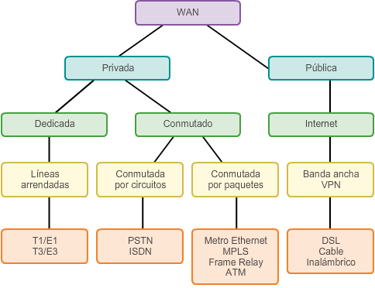
Opciones de Conexión de Enlace WAN

Slide 36
Opciones de enlace
Líneas dedicadas
Conmutación de circuitos
Establece un circuito entre origen y destino mientras dura la comunicación
Conmutación de paquetes
Los dispositivos comparten un mismo circuito físico con otros dispositivos
  Circuitos Virtuales Permanentes (PVC)
  Circuitos Virtuales Conmutados (SVC)
Conmutación de celdas
Un dispositivo divide los datos en celdas de 53 bytes antes de transmitirlos.

Slide 37
Servicios de comunicación WAN
Pueden ser de tres tipos:
  Líneas dedicadas. El enlace está dedicado de forma permanente con un caudal reservado, se use o no.
  Conmutación de circuitos. La conexión solo se establece cuando se necesita, pero mientras hay conexión el caudal está reservado al usuario tanto si lo usa como si no. Se aprovecha mejor la infraestructura.
  Conmutación de paquetes (o de circuitos virtuales). El ancho de banda disponible es compartido por diversos circuitos, de forma que se multiplexa tráfico de diferentes usuarios; el ancho de banda no está reservado y la infraestructura se aprovecha de manera óptima.

Slide 38

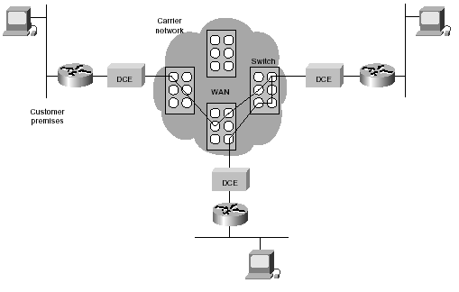
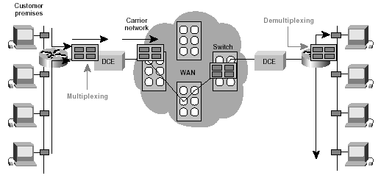
Opciones de enlace - Ejemplos
Líneas dedicadas
Conmutación de circuitos
  DDR
  Línea telefónica de respaldo
  ISDN
Conmutación de paquetes
  Frame Relay
  X-25
  SMDS
Conmutación de celdas
  ATM

Slide 39
Estándares de la capa física de las WAN

Slide 40
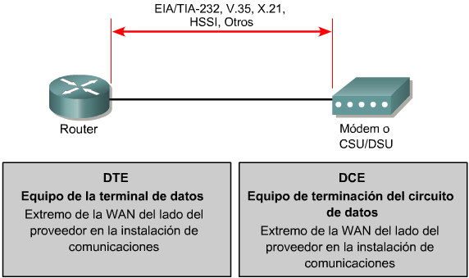
Introducción a las redes WAN
Los protocolos de la capa física de las WAN describen cómo proporcionar conexiones eléctricas, mecánicas, operacionales y funcionales para los servicios WAN.
La capa física de la WAN también describe la interfaz entre el DTE y el DCE.

Slide 41
La capa física de WAN
La mayoría de las WAN requieren una interconexión proporcionada por:
  - Proveedor de servicios de comunicaciones
  (como un RBOC).
  - Una portadora alternativa (como un proveedor de servicios de Internet)
  - Una entidad de administración postal, de
  telégrafos y teléfonos (PTT).

Slide 42
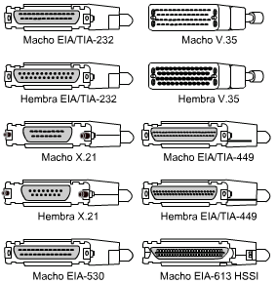
La capa física de WAN
Varios estándares de la capa física definen las
normas que rigen la interfaz entre el DTE y el DCE.
  EIA/TIA-232:
  EIA/TIA-449:
  EIA/TIA-612/613:
  V.24:
  V.35:
  X.21:
  G.703:
  EIA-530:

Slide 43
Estándares de la capa física en una wan
EIA/TIA-232: Estándar de la interfaz de la capa física, desarrollado por EIA y TIA, que soporta circuitos no balanceados a velocidades de señal de hasta 64 kbps. Se asemeja bastante a la especificación V.24. Su antiguo nombre era RS-232. Este estándar se utiliza desde hace varios años.
EIA/TIA-449: Interfaz de la capa física de uso generalizado, desarrollada por EIA y TIA.
Esencialmente, es una versión más veloz (hasta 2 Mbps) de EIA/TIA-232, que admite tendidos de cable más extensos.
EIA/TIA-612/613: Estándar que describe la Interfaz serial de alta velocidad (HSSI), que suministra acceso a servicios a velocidades de T3 (45 Mbps), E3 (34 Mbps) y red óptica síncrona (SONET) STS-1 (51,84 Mbps). La velocidad real de la interfaz depende de la DSU externa y del tipo de servicio al que está conectada.

Slide 44
Estándares de la capa física en una wan
V.24: Estándar de UIT-T para una interfaz de la capa física entre el DTE y el DCE.
V.35: Estándar de UIT-T que describe un protocolo de la capa física, síncrono, que se utiliza para las comunicaciones entre un dispositivo de acceso de red y una red de paquetes.
X.21; Estándar de UIT-T para la comunicación serial a través de líneas digitales síncronas. El protocolo X.21 se utiliza principalmente en Europa y Japón.
G.703: Especificación mecánica y eléctrica de UIT-T para conexiones entre el equipo de la compañía telefónica y el DTE que utiliza conectores BNC (British Naval Conector) y que opera a velocidades de datos E1.
EIA-530: Dos implementaciones eléctricas de EIA/TIA-449: RS-422 (para transmisión balanceada) y RS-423 (para transmisión no balanceada).

Slide 45
Formatos de Encapsulamiento WAN

Slide 46
Encapsulación WAN
Los datos de la capa de red se envían a la capa de enlace de datos para ser transmitidos a través de un enlace físico que normalmente es de punto a punto sobre una conexión WAN.
La capa de enlace de datos crea una trama alrededor de los datos de la capa de red, de modo que se apliquen los controles y verificaciones necesarias.
Cada tipo de conexión WAN utiliza un protocolo de Capa 2 para encapsular un paquete mientras atraviesa el enlace WAN.
Para asegurarse de que se esté utilizando el protocolo de encapsulación correcto, se debe configurar el tipo de encapsulación de Capa 2 utilizado en cada interfaz serial del router.
El protocolo de encapsulación que se debe usar depende de la tecnología WAN y del equipo.
HDLC fue propuesto en 1979 y, por este motivo, la mayoría de los protocolos de entramado que se desarrollaron después se basan en él.

Slide 47
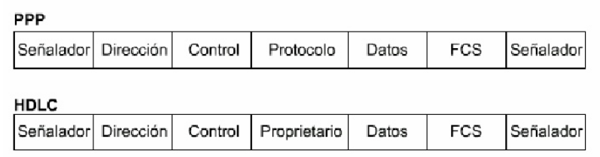
Formatos de Encapsulamiento WAN
Los dos encapsulamientos WAN punto a punto más comunes son HDLC y PPP.

Slide 48
Formatos de Encapsulamiento WAN
Todos los encapsulamientos de línea serial comparten un formato de trama común, con los siguientes campos, tal como se indica en las figuras anteriores:
  Señalador: Indica el comienzo de la trama y usa el modelo
  hexadécimal (base 16) 7E.
  Dirección: Campo de 1 ó 2 bytes para direccionar la estación
  final en entornos multipunto.
  Control: Indica si la trama es de información, supervisión o
  sin numerar También contiene códigos de función
  específicos.
  Datos: Datos encapsulados.
  FCS: Secuencia de verificación de trama (FCS).
  Señalador: Identificador de señalador de información final 7E.

Slide 49
HDLC

Slide 50
Encapsulamiento HDLC
HDLC es un protocolo sincrónico de capa de enlace de datos orientado a bits desarrollado por la Organización Internacional para la Estandarización (ISO).
El estándar actual para HDLC es ISO 13239. HDLC se desarrolló a partir del estándar de control de enlace de datos síncronos (SDLC) propuesto en la década de los setenta. HDLC proporciona servicio orientado a la conexión y sin conexión.
HDLC define una estructura de trama de capa 2 que permite el control del flujo y de errores mediante el uso de acuses de recibo.
Cada trama presenta el mismo formato ya sea una trama de datos o una trama de control.

Slide 51
Encapsulamiento HDLC
HDLC utiliza la transmisión síncrona serial y brinda una comunicación entre dos puntos libre de errores.
Cuando las tramas se transmiten por enlaces síncronos o asíncronos, esos enlaces no tienen ningún mecanismo para marcar ni el principio ni el fin de las tramas. Por este motivo, HDLC utiliza un delimitador de trama, o indicador, para marcar el principio y el fin de cada trama.
Existen 3 tipos de tramas, con diferente formato de campo de control:
  Tramas de información (tramas I): transportan los datos que se transmitirán para la estación. Se cuenta con control adicional de flujo y de errores y los datos pueden ser adicionados a una trama de información.
  Tramas de supervisión (tramas S): proporcionan los mecanismos de petición/respuesta cuando no se utiliza el adicionar datos.
  Tramas no enumeradas (tramas U): brindan funciones de control de enlace suplementarias tales como configuración inicial de la conexión. El campo del código identifica el tipo de trama U.

Slide 52
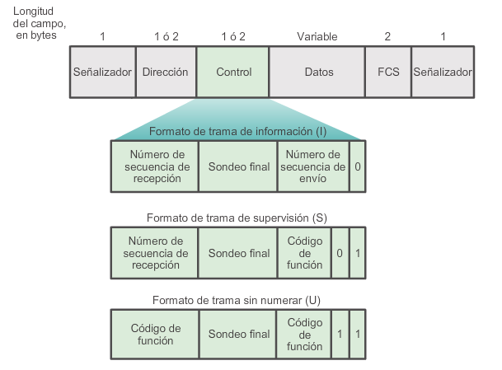
Encapsulamiento HDLC

Slide 53
Encapsulamiento HDLC
Señalizador
  El campo Indicador inicia y termina la verificación de errores.
  La trama siempre comienza y termina con un campo Indicador de 8 bits. El patrón de bits es 01111110.
  Debido a que existe una probabilidad de que este patrón ocurra en los datos propiamente dichos, el sistema HDLC emisor siempre inserta un bit 0 después de cada cinco 1 consecutivos en el campo de datos, de modo que en la práctica, la secuencia de indicadores solo se puede producir en los extremos de la trama.
  El sistema receptor elimina los bits introducidos.
  Cuando las tramas se transmiten en forma consecutiva, el indicador de fin de la primera trama se utiliza como indicador de inicio de la trama siguiente.

Slide 54
Encapsulamiento HDLC
Dirección
  El campo Dirección contiene la dirección HDLC de la estación secundaria.
  Esta dirección puede contener una dirección específica, una dirección de grupo o una dirección de difusión.
  Una dirección principal es un origen o un destino de comunicación, lo que elimina la necesidad de incluir la dirección de la estación principal.

Slide 55
Encapsulamiento HDLC
Control
  El campo Control utiliza tres formatos diferentes, según el tipo de trama HDLC que se use:
    Trama de información (I): las tramas I transportan información de capa superior y determinada información de control. Esta trama envía y recibe números de secuencia, y el bit de sondeo final (P/F) realiza el control del flujo y de errores. El número de secuencia de envío se refiere al número de la trama que se debe enviar a continuación. El número de secuencia de recepción proporciona el número de la trama que se recibe a continuación. Tanto el emisor como el receptor mantienen números de secuencia de envío y recepción. Las estaciones principales usan el bit P/F para informarles a las secundarias si requieren una respuesta inmediata. Las estaciones secundarias usan el bit P/F para informarles a las principales si la trama actual es la última en su respuesta actual.
    Trama de supervisión (S): las tramas S proporcionan información de control. Las tramas S pueden solicitar y suspender la transmisión, informar sobre el estado y confirmar la recepción de las tramas I. Las tramas S no tienen un campo de información.
    Trama sin numerar (U): las tramas U admiten funciones de control y no son secuenciales. Según la función de la trama U, el campo de control es de 1 byte o 2 bytes. Algunas tramas U tienen un campo de información.

Slide 56
Encapsulamiento HDLC
Datos
  El campo de datos contiene una unidad de información de ruta (PIU) o información de identificación de intercambio (XID).

Slide 57
Encapsulamiento HDLC
Secuencia de verificación de trama (FCS, Frame Check Sequence)
  La FCS precede al delimitador del indicador de fin y generalmente es un resto del cálculo de la comprobación de redundancia cíclica (CRC).
  El cálculo de CRC se vuelve a realizar en el receptor.
  Si el resultado difiere del valor en la trama original, se supone que existe un error.

Slide 58
HDLC-Configuración-
Router(config) # interface s0/0/0
Router(config-if)# encapsulation hdlc
Como se muestra, se deben seguir dos pasos para volver a habilitar la encapsulación HDLC:
Paso 1. Ingrese al modo de configuración de interfaz de la interfaz serial.
Paso 2. Introduzca el comando encapsulation hdlc para especificar el protocolo de encapsulación en la interfaz.

Slide 59

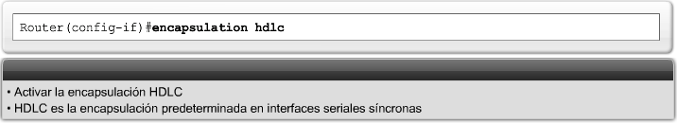
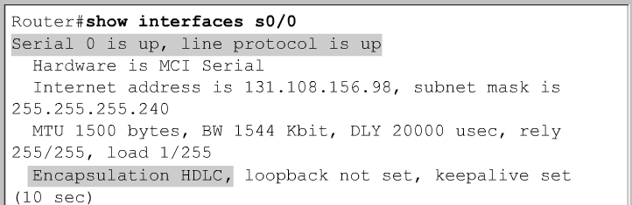
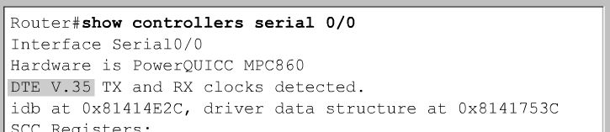
Practica
Paris
Roma

Slide 60
Diagnóstico de fallas de una interface serial
Se pueden identificar cinco estados problemáticos de la línea de estado de la interfaz en la salida de show interfaces serial:
  Serial x is down, line protocol is down
  Serial x is up, line protocol is down
  Serial x is up, line protocol is up (looped)
  Serial x is up, line protocol is down (disabled)
  Serial x is administratively down, line protocol is down

Slide 61
Point to Point
PPP

Slide 62
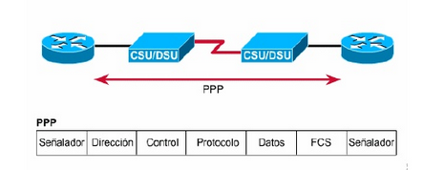
Encapsulamiento PPP
PPP es un método de encapsulamiento de línea serial estándar (que se describe en RFC 1332 y RFC 1661).
Este protocolo puede, entre otras cosas, verificar la calidad del enlace durante el establecimiento de la conexión.
Además, tiene soporte para autenticación a través del protocolo de autenticación de contraseña (PAP) y el protocolo de autenticación de saludo (CHAP).

Slide 63
WAN -PPP-
Point to Point es un protocolo de nivel de enlace que puede ser empleado para comunicaciones síncronas, como asíncronas. Este utiliza Link Control Protocol -LCP- para mantener y construir conexiones, y Network Control Protocol -NCP- para permitir la utilización simultánea de diversos protocolos de nivel 3.
PPP a diferencia de HDLC, provee además Autenticación, direccionamiento dinámico y call back.
A continuación vemos el stack de protocolos de PPP.
Como se ve en la figura, que el stack se compone básicamente de las capas:
  Capa Física: soporta interfaces RS-232, V.35, V.24 e ISDN.
  Capa HDLC: emplea el HDLC ST, para poder enviar los paquetes sobre un vínculo serial.
  Capa LCP: se utiliza para construir las conexiones.
  Capa NCP: se utiliza para proveer a PPP de funciones que le permiten transportar otros protocolos de nivel 3.

Slide 64
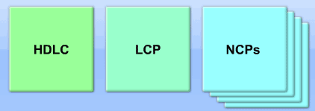
Introducción a PPP
El PPP contiene tres componentes principales.
El protocolo HDLC para la encapsulación de datagramas a través de enlaces punto a punto.
Un protocolo de control de enlace (LCP, Link Control Protocol) extensible para establecer, configurar y probar la conexión de enlace de datos.
Una familia de protocolos de control de red (NCP, Network Control Protocols ) para establecer y configurar distintos protocolos de capa de red, los más comunes son IP, Appletalk, IPX, SNA y el protocolo de control de compresión.

Slide 65
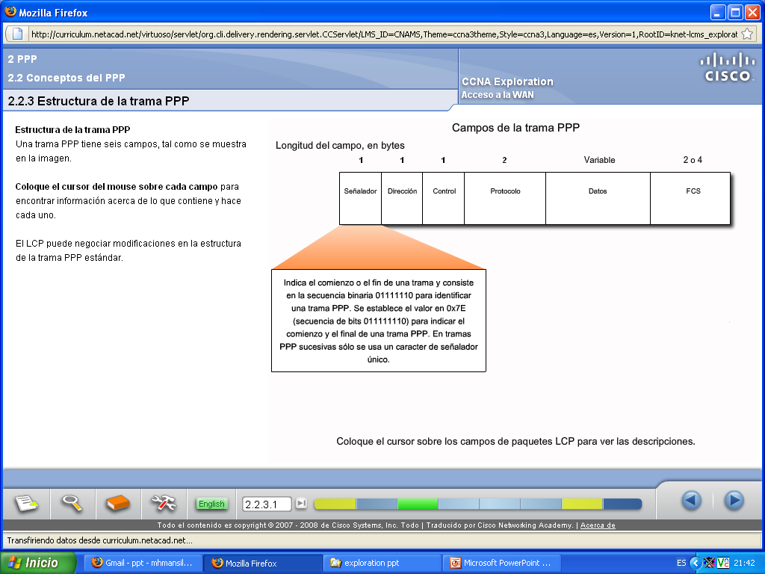
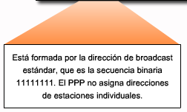
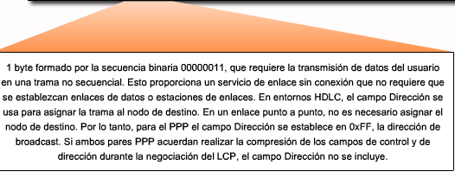
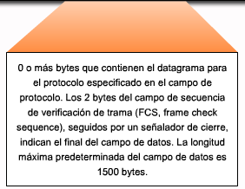
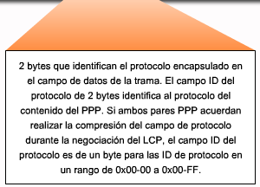
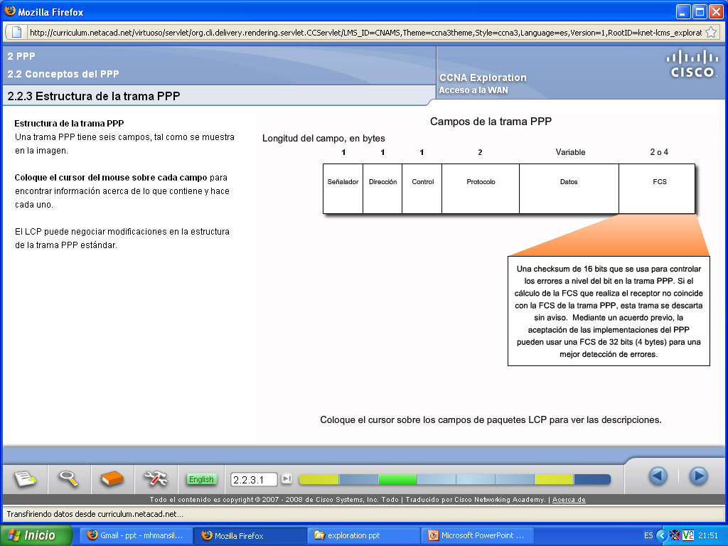
Campos de una trama PPP
Notes:
Las tres fases para el establecimiento de una sesión PPP son:
Establecimiento del enlace,
autenticación
y la fase del protocolo de la capa de red
El enlace PPP queda configurado para las comunicaciones hasta que se presenta una de las siguientes situaciones:
Las tramas LCP o NCP cierran el enlace.
Se vence el tiempo de inactividad.
Interviene el usuario.

Slide 66
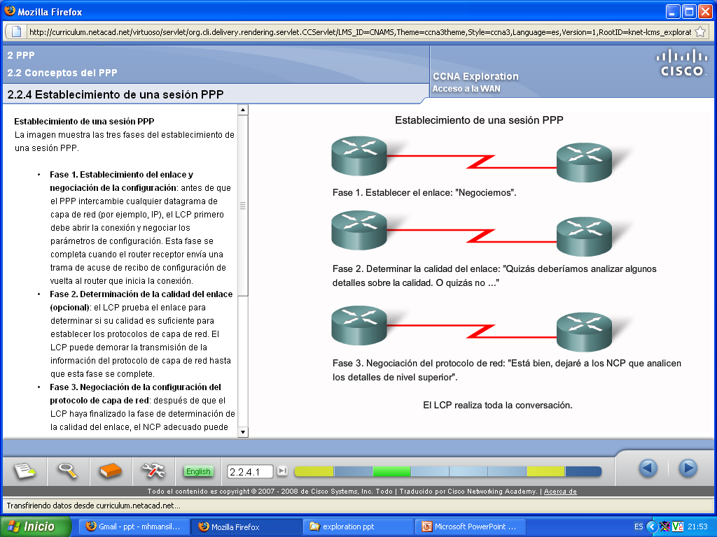
Establecimiento de una sesión PPP
Notes:
Las tres fases para el establecimiento de una sesión PPP son:
Establecimiento del enlace,
autenticación
y la fase del protocolo de la capa de red
El enlace PPP queda configurado para las comunicaciones hasta que se presenta una de las siguientes situaciones:
Las tramas LCP o NCP cierran el enlace.
Se vence el tiempo de inactividad.
Interviene el usuario.

Slide 67

Establecimiento de una sesión PPP
Fase 1.
Establecimiento del enlace y negociación de la configuración: antes de que el PPP intercambie cualquier datagrama de capa de red (por ejemplo, IP), el LCP primero debe abrir la conexión y negociar los parámetros de configuración.
Esta fase se completa cuando el router receptor envía una trama de acuse de recibo de configuración de vuelta al router que inicia la conexión.
Fase 2.
Determinación de la calidad del enlace (opcional): el LCP prueba el enlace para determinar si su calidad es suficiente para establecer los protocolos de capa de red.
El LCP puede demorar la transmisión
de la información del protocolo de
capa de red hasta que esta fase se complete.
Fase 3.
Negociación de la configuración del protocolo de capa de red: después de que el LCP haya finalizado la fase de determinación de la calidad del enlace, el NCP adecuado puede configurar, de manera separada, los protocolos de capa de red, y activarlos y desactivarlos en cualquier momento.
Si el LCP cierra el enlace, informa a los protocolos de la capa de red para que puedan tomar las medidas adecuadas.

Slide 68
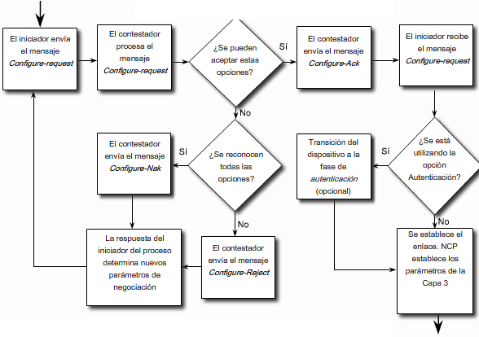
Proceso de negociación de LCP en PPP

Slide 69
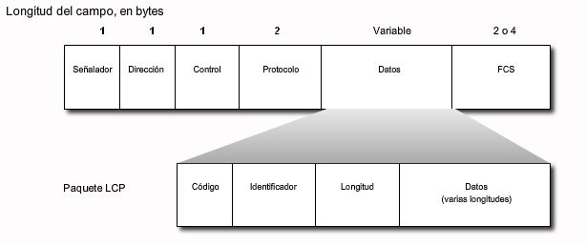
Códigos de LCP
Notes:
Fase de establecimiento del enlace: en esta fase, cada dispositivo PPP envía tramas LCP para configurar y probar el enlace de datos.
Antes de poder intercambiar cualquier datagrama de capa de red, primero, LCP debe abrir la conexión y negociar los parámetros de configuración.
Esta fase queda completa después de enviar y recibir una trama de acuse de recibo de configuración.

Slide 70
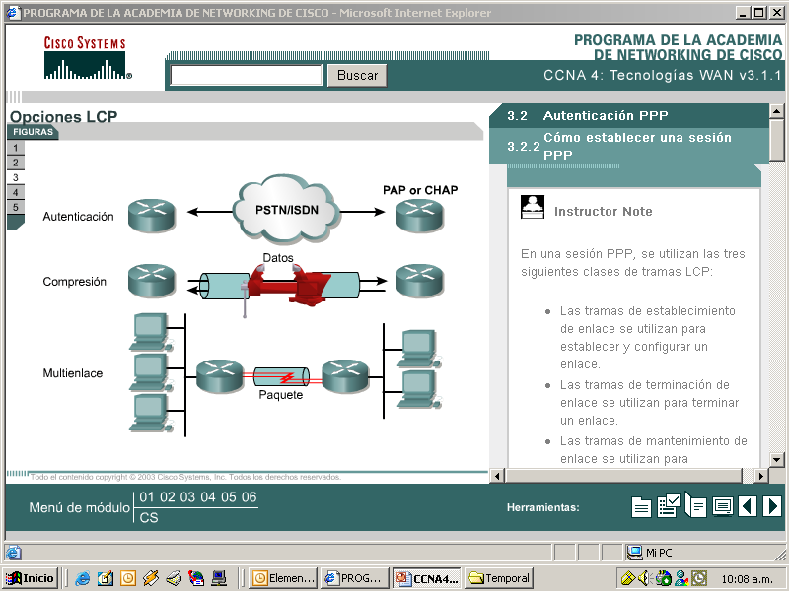
Opciones LCP
Los paquetes LCP contienen un campo de opción de configuración que permite que los dispositivos negocien el uso de opciones tales como la unidad máxima de transmisión (MTU), la compresión de determinados campos PPP y el protocolo de autenticación de enlace.
Si no se incluye ninguna opción de configuración en un paquete LCP, se adopta el valor por defecto para esa configuración.
Notes:
Los paquetes LCP contienen un campo de opción de configuración que permite que los dispositivos negocien el uso de opciones tales como la unidad máxima de transmisión (MTU), la compresión de determinados campos PPP y el protocolo de autenticación de enlace.
Si no se incluye ninguna opción de configuración en un paquete LCP, se adopta el valor por defecto para esa configuración.

Slide 71
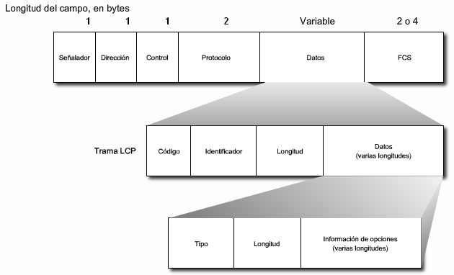
Campos de Opciones LCP

Slide 72
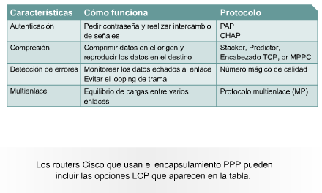
Opción de configuración PPP

Slide 73
Opciones de Configuración de PPP
Autenticación:
Los routers pares intercambian mensajes de autenticación.
Dos opciones de autenticación son el Protocolo de autenticación de contraseña (PAP) y el Protocolo de autenticación de intercambio de señales (CHAP).
Compresión:
Aumenta el rendimiento efectivo en conexiones PPP al reducir la cantidad de datos en la trama que debe viajar a través del enlace.
El protocolo descomprime la trama al llegar a su destino.
Dos protocolos de compresión disponibles en los routers Cisco son Stacker y Predictor.
Detección de errores:
Identifica condiciones defectuosas.
Las opciones de Calidad y Número mágico ayudan a garantizar un enlace de datos confiable y sin bucles.
El campo Número mágico ayuda a detectar enlaces que se encuentran en una condición de loopback.
Hasta que la opción de configuración del número mágico se haya negociado de manera exitosa, el número mágico se debe trasmitir como cero.
Los números mágicos se generan de manera aleatoria en cada extremo de la conexión.

Slide 74
Opciones de Configuración de PPP
Multienlace:
Los IOS Cisco Versión 11.1 y posteriores admiten el PPP multienlace.
Esta alternativa proporciona el balanceo de carga en las interfaces del router utilizadas por PPP.
El PPP multienlace (también conocido como MP, MPPP, MLP o Multienlace) proporciona un método para diseminar el tráfico a través de múltiples enlaces físicos WAN a la vez que proporciona la fragmentación y el reensamblaje de paquetes, la secuencia adecuada, la interoperabilidad de múltiples proveedores y el balanceo de carga en el tráfico entrante y saliente.
El multienlace no se incluye en este curso.
Devolución de llamadas en PPP:
Para aumentar la seguridad, el IOS de Cisco Versión 11.1 y posteriores ofrece devolución de llamadas en PPP.
Con esta opción LCP, un router Cisco puede actuar como cliente de la devolución de llamada o servidor de la devolución de llamada.
El cliente realiza la llamada inicial, solicita que el servidor le devuelva la llamada y finaliza la comunicación inicial.
El router de devolución de llamadas responde al llamado inicial y se comunica nuevamente con el cliente según las sentencias de configuración.
El comando es ppp callback [accept | request].

Slide 75
Comandos de configuración de PPP
Habilitación del PPP en una interfaz
Para configurar el PPP como el método de encapsulación usado por una interfaz serial o ISDN, use el comando de configuración de interfaz encapsulation ppp.
El siguiente ejemplo activa la encapsulación PPP en una interfaz serial 0/0 de R3:
  R3#configure terminal
  R3(config)#interface serial 0/0
  R3(config-if)#encapsulation ppp
El comando encapsulation ppp no tiene argumentos; sin embargo, primero debe configurar el router con un protocolo de enrutamiento IP para usar encapsulación PPP.
Debe recordar que si no configura el PPP en un router Cisco, la encapsulación predeterminada para las interfaces seriales es el HDLC.

Slide 76
Práctica
Paris
Roma
El siguiente ejemplo activa la encapsulación PPP en una interfaz serial 0/0 de Paris:
  Paris#configure terminal
  Paris(config)#interface serial 0/0
  Paris(config-if)#encapsulation ppp

Slide 77
Comandos de configuración de PPP
Compresión
Puede configurar la compresión de un software punto a punto en interfaces seriales después de que haya activado la encapsulación PPP.
Debido a que esta opción activa un proceso de compresión de software, el rendimiento del sistema se puede afectar.
Si el tráfico ya consta de archivos comprimidos (por ejemplo .zip, .tar o .mpeg), no use esta opción.
Para configurar la compresión en PPP, introduzca los siguientes comandos:
  R3(config)#interface serial 0/0
  R3(config-if)#encapsulation ppp
  R3(config-if)#compress [predictor | stac]

Slide 78
Práctica
Paris
Roma
El siguiente ejemplo activa la encapsulación PPP en una interfaz serial 0/0 de Paris:
  Paris#configure terminal
  Paris(config)#interface serial 1/0
  Paris(config-if)# ip address 172.25.3.2 255.255.255.0
  Paris(config-if)#encapsulation ppp
  Paris(config-if)#compress [predictor | stac] (no soporta P,Tracer)
Repetir comandos para Roma salvo IP addres
ip address 172.25.3.1 255.255.255.0

Slide 79
Comandos de configuración de PPP
Monitoreo de la calidad del enlace
Tenga presente de nuestro análisis las fases LCP, que el LCP brinda una fase de determinación de la calidad del enlace opcional.
En esta fase, el LCP prueba el enlace si su calidad es suficiente para usar protocolos de Capa 3.
El comando ppp quality percentage garantiza que el enlace satisface los requisitos de calidad que estableció, de lo contrario el enlace se cerraría.
Los porcentajes se calculan tanto para las direcciones entrantes como para las salientes.
Si el porcentaje de calidad del enlace no se mantiene, el enlace se considera de mala calidad y se desactiva.
Este ejemplo de configuración monitorea los datos que se decartan del enlace y evita la formación de bucles en la trama:
  R3(config)#interface serial 0/0
  R3(config-if)#encapsulation ppp
  R3(config-if)#ppp quality 80
  Use el comando no ppp quality para desactivar el LQM.

Slide 80
Práctica
Paris
Roma
El siguiente ejemplo activa la encapsulación PPP en una interfaz serial 0/0 de Paris:
  Paris#configure terminal
  Paris(config)#interface serial 0/0
  Paris(config-if)#encapsulation ppp
  Paris(config-if)#compress [predictor | stac] (no soporta P,Tracer)
  Paris(config-if)#ppp quality 80
Use el comando no ppp quality para desactivar el LQM.

Slide 81
Comandos de configuración de PPP
Balanceo de carga a través de enlaces
El PPP multienlace (también conocido como MP, MPPP, MLP o Multienlace) proporciona un método para diseminar el tráfico a través de múltiples enlaces físicos WAN, a la vez que proporciona la fragmentación y el reensamblaje de paquetes, la secuencia adecuada, la interoperabilidad de múltiples proveedores y el balanceo de carga en el tráfico entrante y saliente.
El MPPP permite que los paquetes se fragmenten y envía estos fragmentos, de forma simultánea, sobre múltiples enlaces punto a punto a las mismas direcciones remotas.
Los múltiples enlaces físicos se presentan en respuesta a un umbral de carga definido por el usuario.
El MPPP puede medir la carga sólo en el tráfico entrante o sólo en el tráfico saliente, pero no en la carga combinada del tráfico entrante y el tráfico saliente.
Los siguientes comandos ejecutan el balanceo de carga en múltiples enlaces:
  Router(config)#interface serial 0/0
  Router(config-if)#encapsulation ppp
  Router(config-if)#ppp multilink
Para desactivar el multienlace PPP, use el comando no ppp multilink.

Slide 82
Práctica
Paris
Roma
El siguiente ejemplo activa la encapsulación PPP en una interfaz serial 0/0 de Paris:
  Paris#configure terminal
  Paris(config)#interface serial 0/0
  Paris(config-if)#encapsulation ppp
  Paris(config-if)#compress [predictor | stac] (no soporta P,Tracer)
  Paris(config-if)#ppp quality 80
  Parisconfig-if)#ppp multilink
Para desactivar el multienlace PPP, use el comando no ppp multilink

Slide 83


Configuring PPP Multilink (FYI)
hostname SantaCruz
multilink Virtual-Template 1
interface loopback 0
ip address 192.168.1.1 255.255.255.0
interface Virtual-Template1
ip unnumbered loopback0
ppp multilink
interface Serial0
no ip address
encapsulation ppp
ppp multilink
interface Serial1
no ip address
encapsulation ppp
ppp multilink
interface Serial2
no ip address
encapsulation ppp
ppp multilink
hostname HQ
multilink Virtual-Template 1
interface loopback 0
ip address 192.168.1.2 255.255.255.0
interface Virtual-Template1
ip unnumbered loopback0
ppp multilink
interface Serial0
no ip address
encapsulation ppp
ppp multilink
interface Serial1
no ip address
encapsulation ppp
ppp multilink
interface Serial2
no ip address
encapsulation ppp
ppp multilink

Slide 84
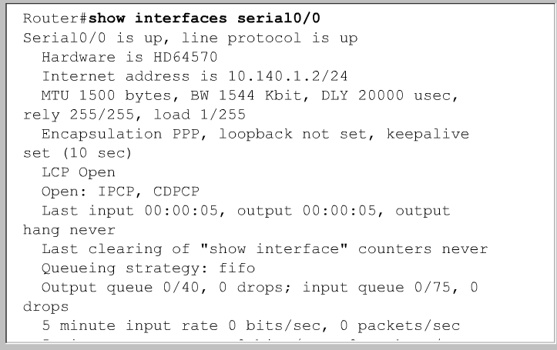
Verifique PPP
LCP
NCP

Slide 85
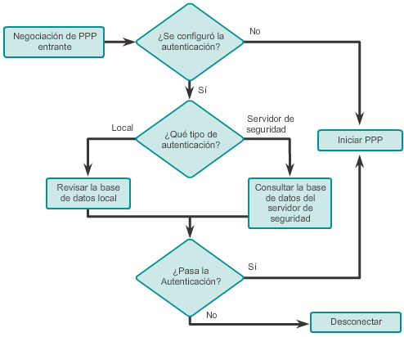
Encapsulación y Proceso de Autenticación de PPP

Slide 86
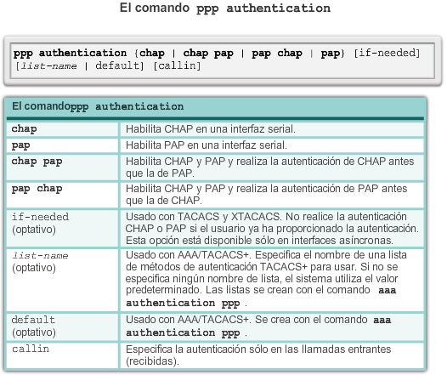
Encapsulación y Proceso de Autenticación de PPP

Slide 87
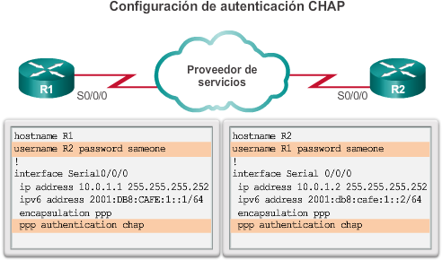
Encapsulación y Proceso de Autenticación de PPP

Slide 88
Diseño jerárquico de la red

Slide 89
Diseño jerárquico de la red
La jerarquía tiene muchos beneficios en el diseño de las redes y nos ayuda a hacerlas más predecibles.
En si, definimos funciones dentro de cada capa, ya que las redes grandes pueden ser extremadamente complejas e incluir múltiples protocolos y tecnologías; así, el modelo nos ayuda a tener un modelo fácilmente entendible de una red y por tanto a decidir una manera apropiada de aplicar una configuración.
Las tres capas del diseño de la red ampliada incluyen lo siguiente:
  Acceso
  Distribución
  Núcleo

Slide 90
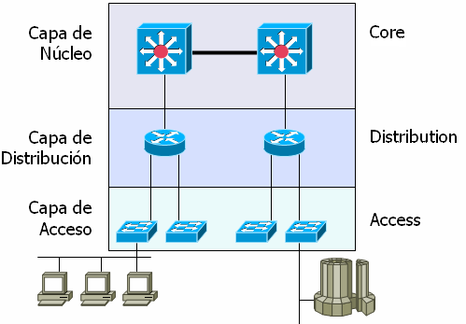
Diseño jerárquico de la red
Entre las ventajas que tenemos de separar las redes en 3 niveles tenemos que es más fácil diseñar, implementar, mantener y escalar la red, además de que la hace más confiable, con una mejor relación costo/beneficio.
Cada capa tiene funciones específicas asignadas y no se refiere necesariamente a una separación física, sino lógica; así que podemos tener distintos dispositivos en una sola capa o un dispositivo haciendo las funciones de más de una de las capas

Slide 91
Diseño jerárquico de la red capa de Acceso
La capa de Acceso (access layer): Conmutación (switching); controla a los usuarios y el acceso de grupos de trabajo (workgroup access) o los recursos de internetwork, y a veces se le llama desktop layer.
Los recursos más utilizados por los usuarios deben ser ubicados localmente, pero el tráfico de servicios remotos es manejado aquí, y entre sus funciones están la continuación de control de acceso y políticas, creación de dominios de colisión separados (segmentación), conectividad de grupos de trabajo en la capa de distribución (workgroup connectivity).
En esta capa se lleva a cabo la conmutación Ethernet (Ethernet switching), DDR y ruteo estático (el dinámico es parte de la capa de distribución).
Es importante considerar que no tienen que ser routers separados los que efectúan estas funciones de diferentes capas, podrían ser incluso varios dispositivos por capa o un dispositivo haciendo funciones de varias capas.

Slide 92
Diseño jerárquico de la red capa de Distribución
La capa de Distribución (distribution layer): Enrutamiento (routing); también a veces se llama workgroup layer, y es el medio de comunicación entre la capa de acceso y el Core.
Las funciones de esta capa son proveer ruteo, filtrado, acceso a la red WAN y determinar que paquetes deben llegar al Core. Además, determina cuál es la manera más rápida de responder a los requerimientos de red, por ejemplo, cómo traer un archivo desde un servidor.
Aquí además se implementan las políticas de red, por ejemplo: ruteo, access-list, filtrado de paquetes, cola de espera (queuing), se implementa la seguridad y políticas de red (traducciones NAT y firewalls), la redistribución entre protocolos de ruteo (incluyendo rutas estáticas), ruteo entre VLANs y otras funciones de grupo de trabajo, se definen dominios de broadcast y multicast.
Debemos evitar que se hagan funciones en esta capa que son exclusivas de otras capas.

Slide 93
Diseño jerárquico de la red capa de Núcleo
La capa de Núcleo (core layer): Backbone; es literalmente el núcleo de la red, su única función es switchear tráfico tan rápido como sea posible y se encarga de llevar grandes cantidades de tráfico de manera confiable y veloz, por lo que la latencia y la velocidad son factores importantes en esta capa.
El tráfico que transporta es común a la mayoría de los usuarios, pero el tráfico se procesa en la capa de distribución que a su vez envía las solicitudes al core si es necesario.
En caso de falla se afecta a todos los usuarios, por lo que la tolerancia a fallas es importante.
Además, dada la importancia de la velocidad, no hace funciones que puedan aumentar la latencia, como access-list, ruteo interVLAN, filtrado de paquetes, ni tampoco workgroup access. Se debe evitar a toda costa aumentar el número de dispositivos en el Core (no agregar routers), si la capacidad del Core es insuficiente, debemos considerar aumentos a la plataforma actual (upgrades) antes que expansiones con equipo nuevo.
Debemos diseñar el Core para una alta confiabilidad (high reliability), por ejemplo con tecnologías de Data Link (capa 2) que faciliten redundancia y velocidad, como FDDI, Fast Ethernet (con enlaces redundantes), ATM, etc, y seleccionamos todo el diseño con la velocidad en mente, procurando la latencia más baja, y considerando protocolos con tiempos de convergencia más bajos.

Slide 94
Diseño de campus de red empresarial
Cuando se analiza el diseño de red, es útil categorizar las redes según la cantidad de dispositivos que se atienden:
  Red pequeña: proporciona servicios para hasta 200 dispositivos.
  Red mediana: proporciona servicios para 200 a 1000 dispositivos.
  Red grande: proporciona servicios para más de 1000 dispositivos.
Los diseños de red varían según el tamaño y las necesidades de las organizaciones.

Slide 95
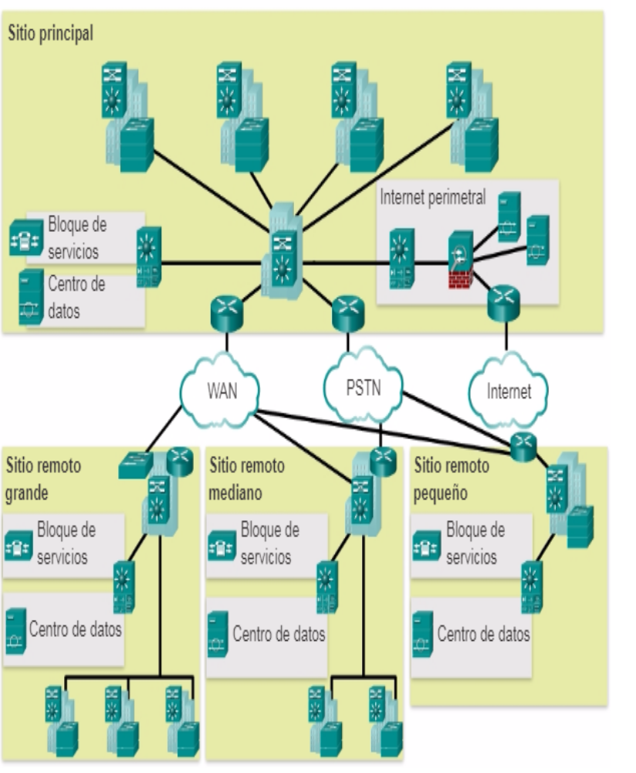
Diseño de campus de red empresarial
Independientemente del tamaño o los requisitos de la red, un factor fundamental para la correcta implementación de cualquier diseño de red es seguir buenos principios de ingeniería estructurada.
Estos principios incluyen lo siguiente:
  Jerarquía: un modelo de red jerárquico es una herramienta útil de alto nivel para diseñar una infraestructura de red confiable. Divide el problema complejo del diseño de red en áreas más pequeñas y más fáciles de administrar.
  Modularidad: al separar en módulos las diversas funciones que existen en una red, esta es más fácil diseñar. Cisco identificó varios módulos, incluido el campus empresarial, el bloque de servicios, el centro de datos e Internet perimetral.
  Resistencia: la red debe estar disponible para que se pueda utilizar tanto en condiciones normales como anormales.
  Flexibilidad: la capacidad de modificar partes de la red, agregar nuevos servicios o aumentar la capacidad sin necesidad de realizar actualizaciones de gran importancia

Slide 96
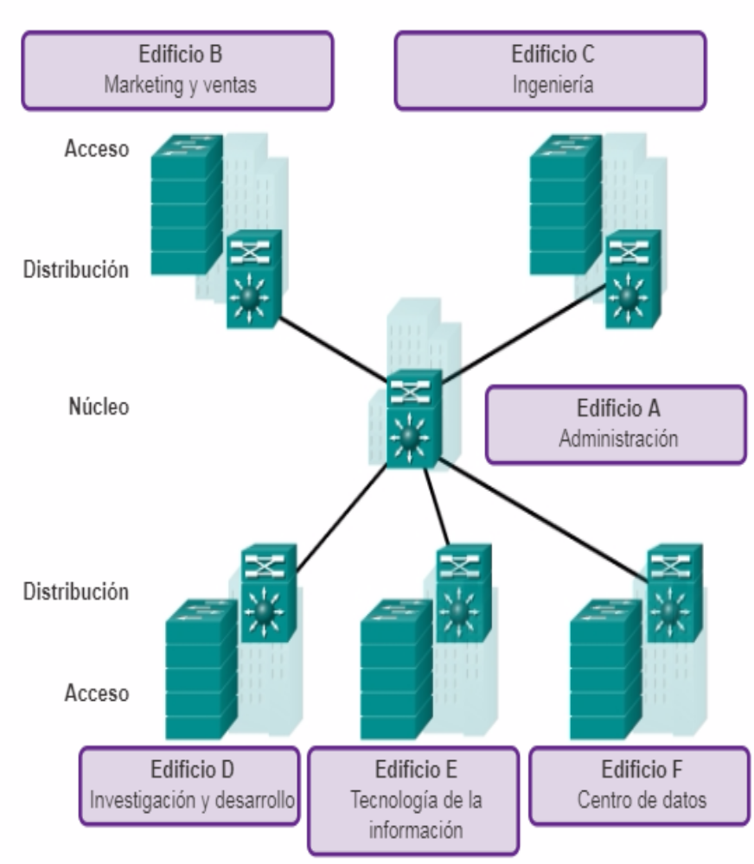
Diseño de campus de red empresarial
En la tecnología de redes, un diseño jerárquico implica dividir la red en capas independientes. Cada capa (o nivel) en la jerarquía proporciona funciones específicas que definen su función dentro de la red general.
Esto ayuda al diseñador y al arquitecto de red a optimizar y seleccionar las características, el hardware y el software de red adecuados para llevar a cabo las funciones específicas de esa capa de red. Los modelos jerárquicos se aplican al diseño de LAN y WAN.
Un diseño típico de red LAN jerárquica de campus empresarial incluye las siguientes tres capas:
  Capa de acceso: proporciona acceso a la red para los grupos de trabajo y los usuarios.
  Capa de distribución: proporciona una conectividad basada en políticas y controla el límite entre las capas de acceso y de núcleo.
  Capa de núcleo: proporciona un transporte rápido entre los switches de distribución dentro del campus empresarial.

Slide 97
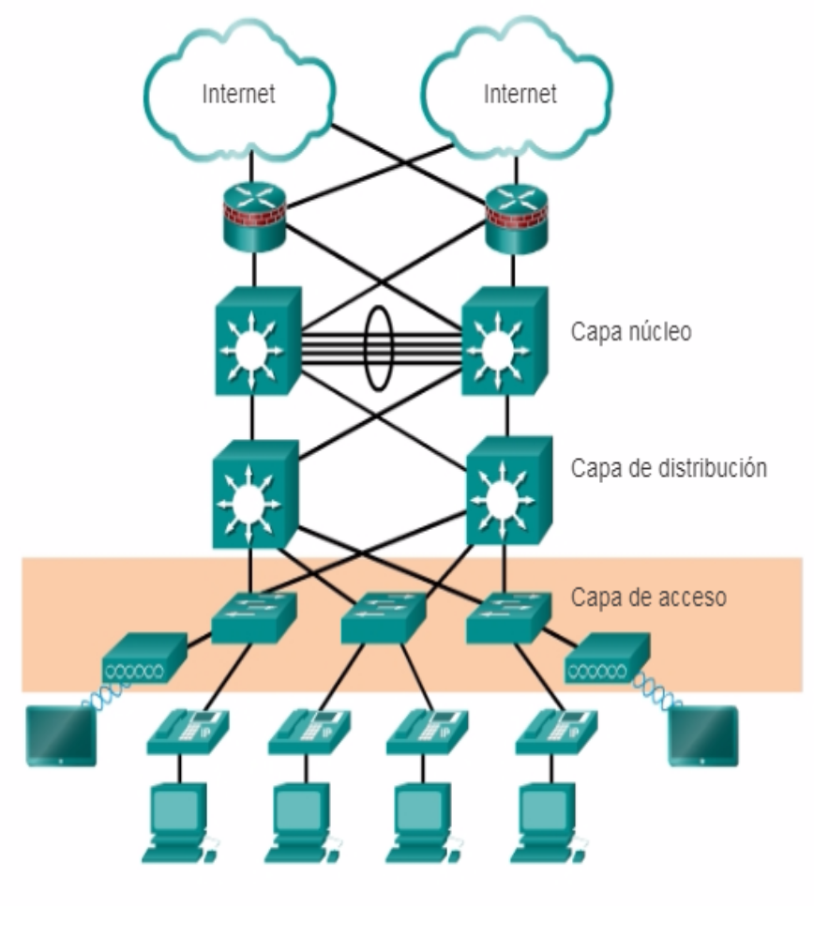
Diseño jerárquico de la red en capa acceso
En un entorno LAN, la capa de acceso otorga acceso a la red para las terminales. En el entorno WAN, puede proporcionar acceso a la red empresarial para los trabajadores a distancia o los sitios remotos a través de conexiones WAN.
La capa de acceso cumple varias funciones, incluido lo siguiente:
  Switching de capa 2
  Alta disponibilidad
  Seguridad del puerto
  Clasificación y marcación de QoS, y límites de confianza
  Inspección del protocolo de resolución de direcciones (ARP)
  Listas de control de acceso virtual (VACL)
  Árbol de expansión
  Alimentación por Ethernet y VLAN auxiliares para VoIP

Slide 98
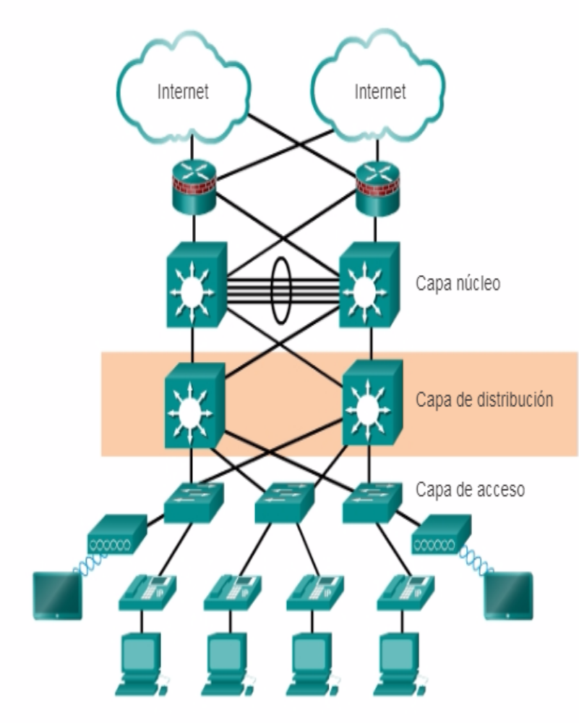
Diseño jerárquico de la red en capa distribución
La capa de distribución agrega los datos recibidos de los switches de la capa de acceso antes de que se transmitan a la capa núcleo para el enrutamiento hacia su destino final. El dispositivo de capa de distribución es el centro en los armarios de cableado.
Para segmentar los grupos de trabajo y aislar los problemas de la red en un entorno de campus, se utiliza un router o un switch multicapa.
Un switch de capa de distribución puede proporcionar servicios ascendentes para muchos switches de capa de acceso.
  La capa de distribución puede proporcionar lo siguiente:
  Agregación de enlaces LAN o WAN.
  Seguridad basada en políticas en forma de listas de control de acceso (ACL) y filtrado.
  Servicios de routing entre redes LAN y VLAN, y entre dominios de routing (p. ej., EIGRP a OSPF).
  Redundancia y balanceo de carga.
  Un límite para la agregación y la sumarización de rutas que se configura en las interfaces hacia la capa de núcleo.
  Control del dominio de difusión, ya que ni los routers ni los switches multicapa reenvían difusiones. El dispositivo funciona como punto de demarcación entre los dominios de difusión.

Slide 99
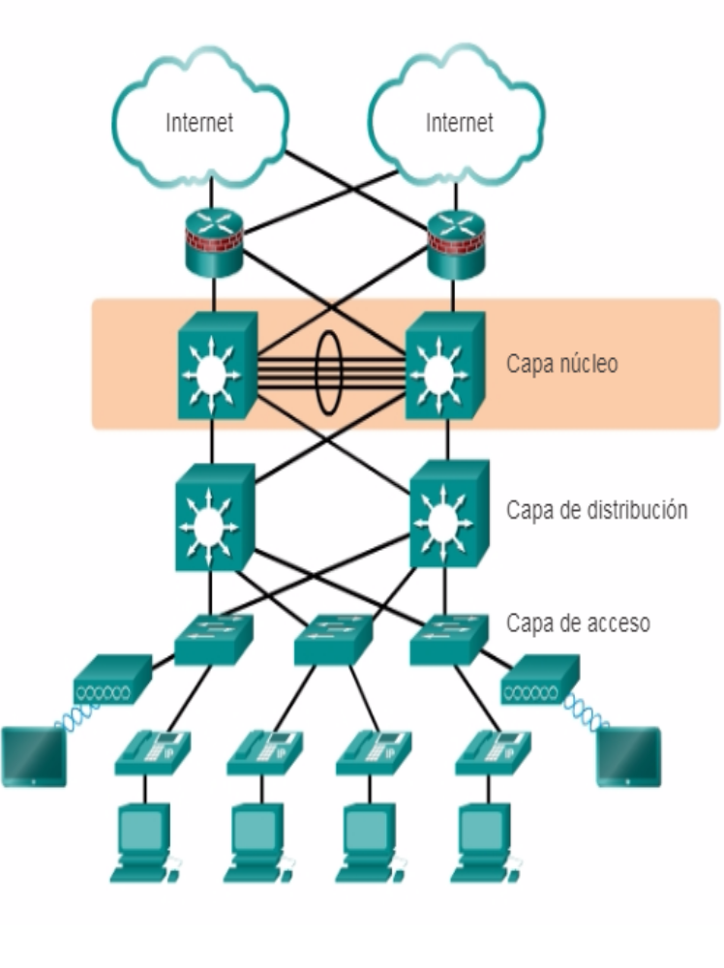
jerárquico de la red en capa Nucleo
La capa de núcleo también se conoce como “backbone de red”. La capa de núcleo consta de dispositivos de red de alta velocidad.
Estos están diseñados para conmutar paquetes lo más rápido posible e interconectar varios componentes de campus, como módulos de distribución, módulos de servicio, el centro de datos y el perímetro de la WAN.
El núcleo debe tener una alta disponibilidad y debe ser redundante. El núcleo agrega el tráfico de todos los dispositivos de la capa de distribución, por lo tanto debe poder enviar grandes cantidades de datos rápidamente.
Algunas de las consideraciones en cuanto a la capa de núcleo incluyen lo siguiente:
  Debe proporcionar switching de alta velocidad (es decir, un transporte rápido).
  Debe proporcionar confiabilidad y tolerancia a fallas.
  Debe lograr la escalabilidad mediante equipos más rápidos, no con más equipos.
  Debe evitar la manipulación de paquetes que implica una gran exigencia para la CPU a causa de la seguridad, la inspección, la clasificación de la calidad de servicio (QoS) u otros procesos.

Slide 100
Núcleo Contraído
El diseño jerárquico de tres niveles maximiza el rendimiento, la disponibilidad de la red y la capacidad de escalar el diseño de red.
Sin embargo, hay muchas redes de pequeñas empresas que no crecen mucho con el tiempo.
Por lo tanto, un diseño jerárquico de dos niveles en el que las capas de núcleo y de distribución se combinan en una sola capa suele ser más práctico.
Existe un “núcleo contraído” cuando las funciones de la capa de distribución y de la capa de núcleo se implementan mediante un único dispositivo.
La principal motivación para elegir el diseño de núcleo contraído es la reducción de costos de la red, a la vez que se mantiene la mayoría de los beneficios del modelo jerárquico de tres niveles.

Slide 101

PREGUNTAS???

